Slide 1
In Apeldoorn
Doorstroomtoets IEP
Doorstroomtoets Leerling in Beeld (Cito)
Doorstroomtoets Route 8

Slide 2
Informatie over 3 onderdelen
Lezen
Taalverzorging
Rekenen
Detailinformatie

Slide 3
2 ochtenden , papier of digitaal
onafhankelijk van een volgsysteem

Slide 4
IEP

Slide 5
Totaal score 50-100 Beheersing referentieniveaus
Detailinformatie
.

Slide 6
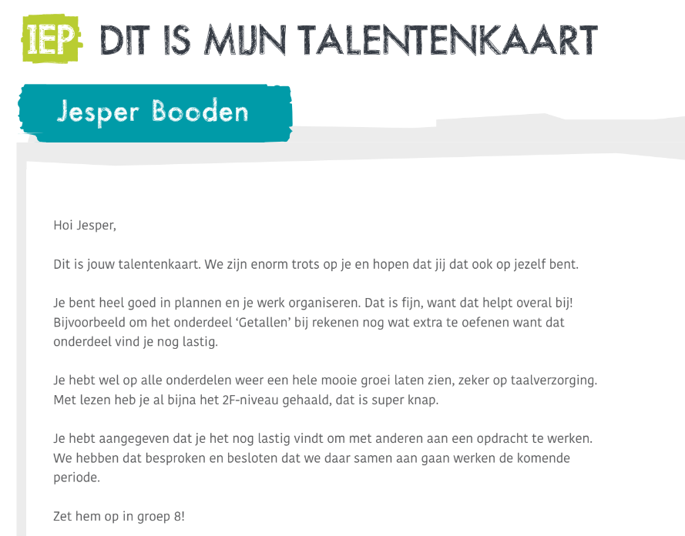
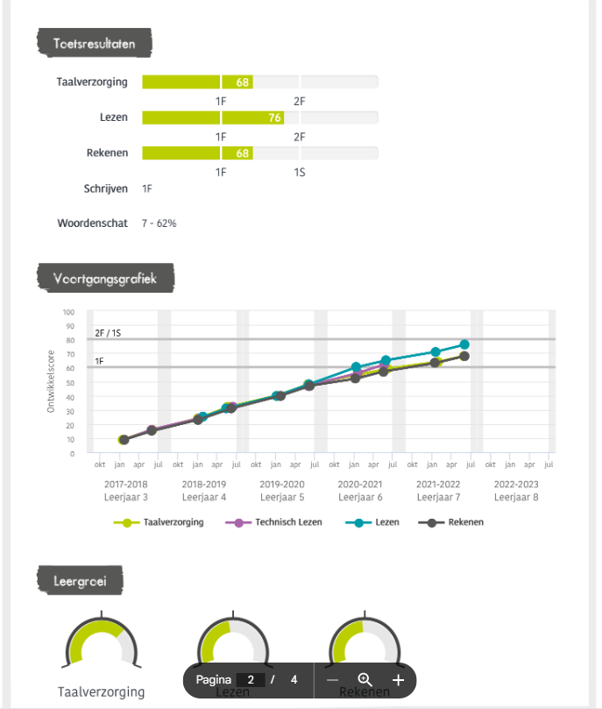

Slide 7
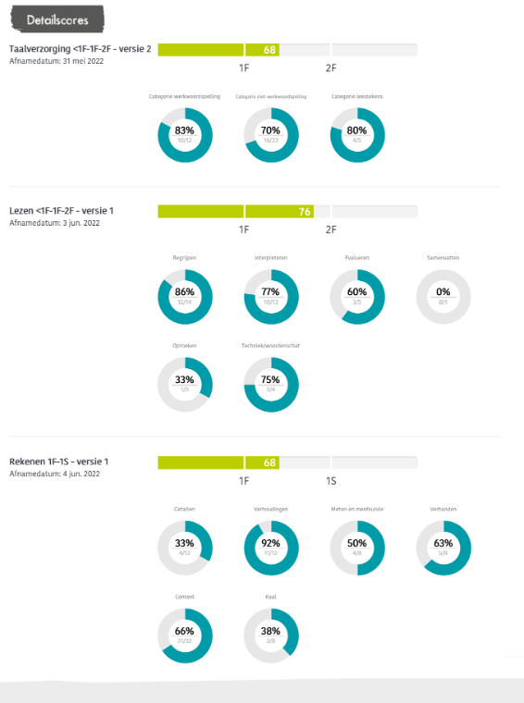
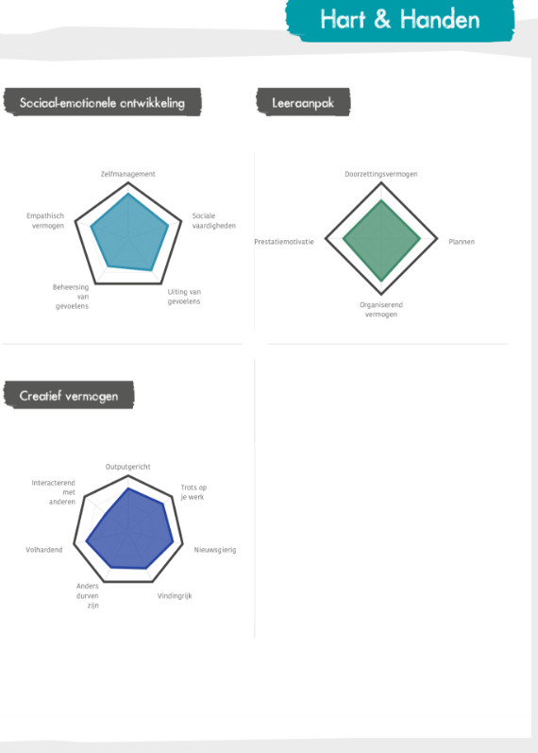

Slide 8
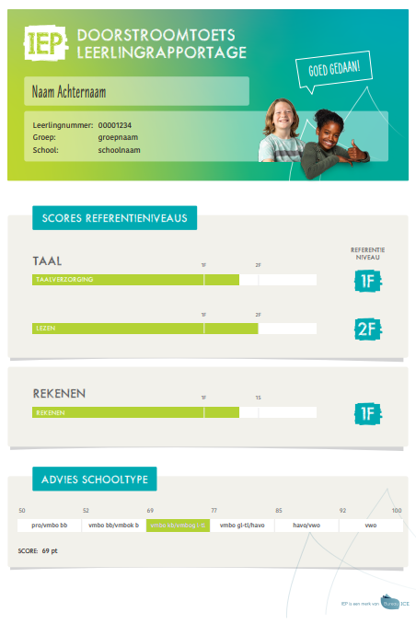
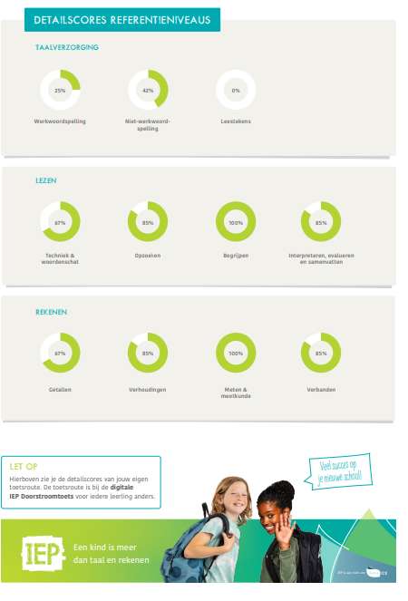
KENMERKEN

Slide 9
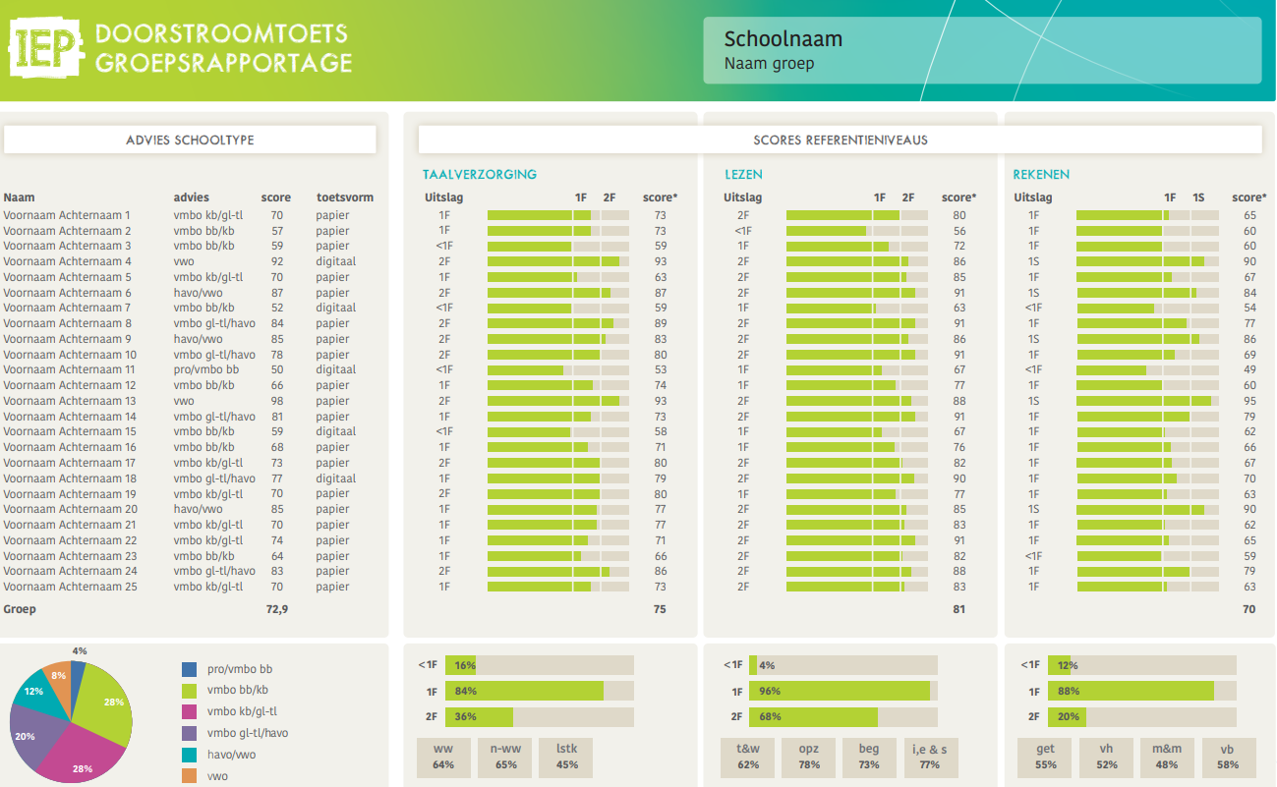
KENMERKEN

Slide 10
Leerling in Beeld

Slide 11
Totaal score 151-200 Beheersing referentieniveaus
Detailinformatie

Slide 12
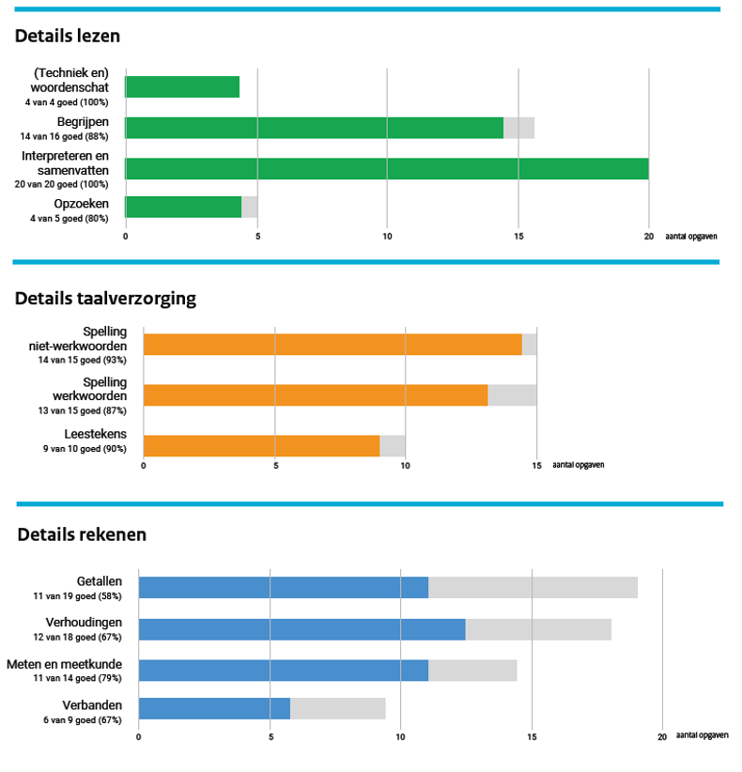
KENMERKEN

Slide 13
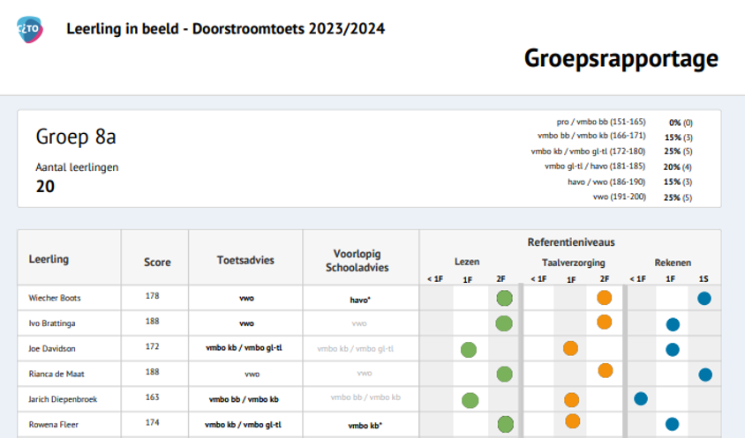
KENMERKEN

Slide 14
.

